Slide 1
স্বাগতম

Slide 2
পরিচিতিঃ
হরেন্দ্র বিশ্বাস
জুনিয়র ইন্সট্রাক্টর(রেডিও এন্ড টিভি)
নরসিংদী টেকনিক্যাল স্কুল ও কলেজ
Email:harendrabiswas@gmail.com

Slide 3
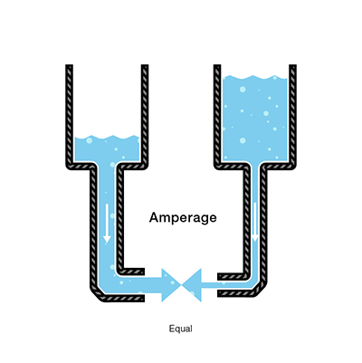
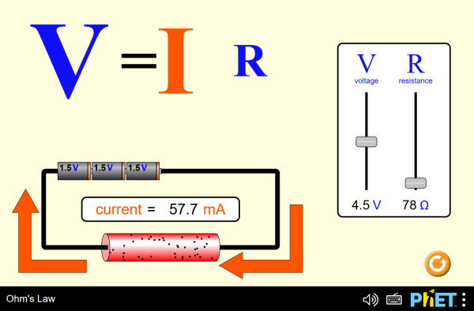
ওহমের সূত্রের প্রয়োগ

Slide 4
জেনারেল ইলেকট্রনিক্স-২(১ম পত্র)
নবম শ্রেণি
অধ্যায়ঃ তৃতীয়
(ওহমের সূত্রের প্রয়োগ)

Slide 5
এই পাঠশেষে শিক্ষার্থীরা…..
ওহমের সূত্র বলতে পারবে।
ওহমের সূত্রের সত্যতা যাচাই করতে পারবে।
ওহমের সূত্র প্রয়োগ বর্ণনা করতে পারবে।

Slide 6
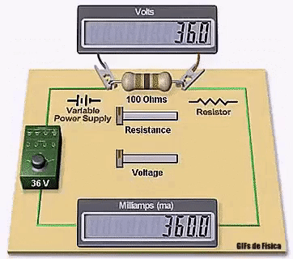
ওহমের সূত্র…
পরিবাহী
রেজিস্ট্যান্স বা বাধা
A প্রান্তের ভোল্টেজ
প্রবাহিত কারেন্ট
B প্রান্তের ভোল্টেজ
1826 সালে জার্মান বিজ্ঞানী ড: জর্জ সাইমন ওহম কারেন্ট, ভোল্টেজ এবং রেজিস্ট্যান্সের মধ্যে সম্পর্ক নির্ণয় করেন, এ সম্পর্কই ওহমের সূত্র নামে পরিচিত।
কোন পরিবাহীর মধ্য দিয়ে সুষম উষ্ণতায় প্রবাহিত কারেন্ট ঐ পরিবাহীর দুপ্রান্তের ভোল্টেজ পার্থক্যের সমানুপাতিক।
অথবা
কোন পরিবাহির ভিতর দিয়ে স্থির তাপমাত্রায় প্রবাহিত কারেন্ট ঐ পরিবাহির দুপ্রান্তের বিভব পার্থক্যের সমানপাতিক এবং রেজিস্ট্যান্সের বাস্তানুপাতিক।

Slide 7
ওহমের সূত্র…
এসো একটি ভিডিও দেখি…
উপরের আইকনে ডাবল ক্লিক করে ভিডিওটি দেখতে হবে।

Slide 8
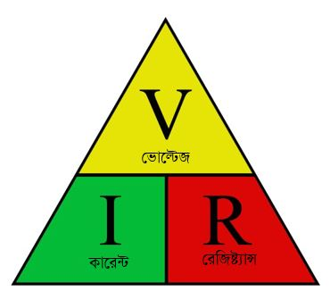
ওহমের সূত্রের সমীকরণ…
ভোল্টেজের সমীকরণ
কারেন্টের সমীকরণ
রেজিস্ট্যান্স সমীকরণ

Slide 9
ওহমের সূত্রের যাচাই….
এসো একটি ভিডিও দেখি…
ভিডিও দেখার জন্য উপরের আইকনে ডাবল ক্লিক করতে হবে।

Slide 10
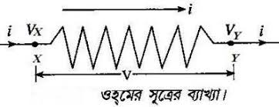
ওহমের সূত্রের যাচাই….
V_{A}
V_{B}
A
B
মনেকরি নির্দিষ্ট তাপমাত্রায় AB পরিবাহীর মধ্য দিয়ে প্রবাহিত করেন্ট i এবং উহার দুই প্রান্তের বিভব(ভোল্টেজ) পার্থক্য V_{A} - V_{B} হলে ওহমের সূত্রমতে-
I ∞ V_{A} - V_{B}
বা, I ∞ V [∴V_{A} – V_{B}=V]
বা, I =GV [G একটি সমানুপাতিক ধ্রূবক সংখ্যা]
বা, I =$\frac{1}{R}$V [যখন G=$\frac{1}{R}$]
∴ I =$\frac{V}{R}$
এখানে হচ্ছে পরিবাহীর রোধ বা রেজিস্ট্যান্স। তাহলে বলা যায় পরিবাহীর কারেন্ট উহার রেজিস্ট্যান্সের ব্যাস্তানুপাতিক।

Slide 11
ওহমের সূত্রের প্রয়োগ…..

Slide 12
ওহমের সূত্রের প্রয়োগ…..
=$\frac{V}{I}$

Slide 13
ওহমের সূত্রের প্রয়োগ…..

Slide 14
মূল্যায়নঃ
ওহমের সূত্রটি লিখ।
ওহমের সূত্রের সমীকরণগুলো লিখ।
ওহমের সূত্রের যাচাই কর বা গাণিতিক ব্যাখ্যা কর।

Slide 15
বাড়ির কজঃ
ওহমের সূত্রের প্রয়োগের মাধ্যমে গাণিতিক সমস্যার সমাধান কর।

Slide 16
ধন্যবাদ

